Slide 1
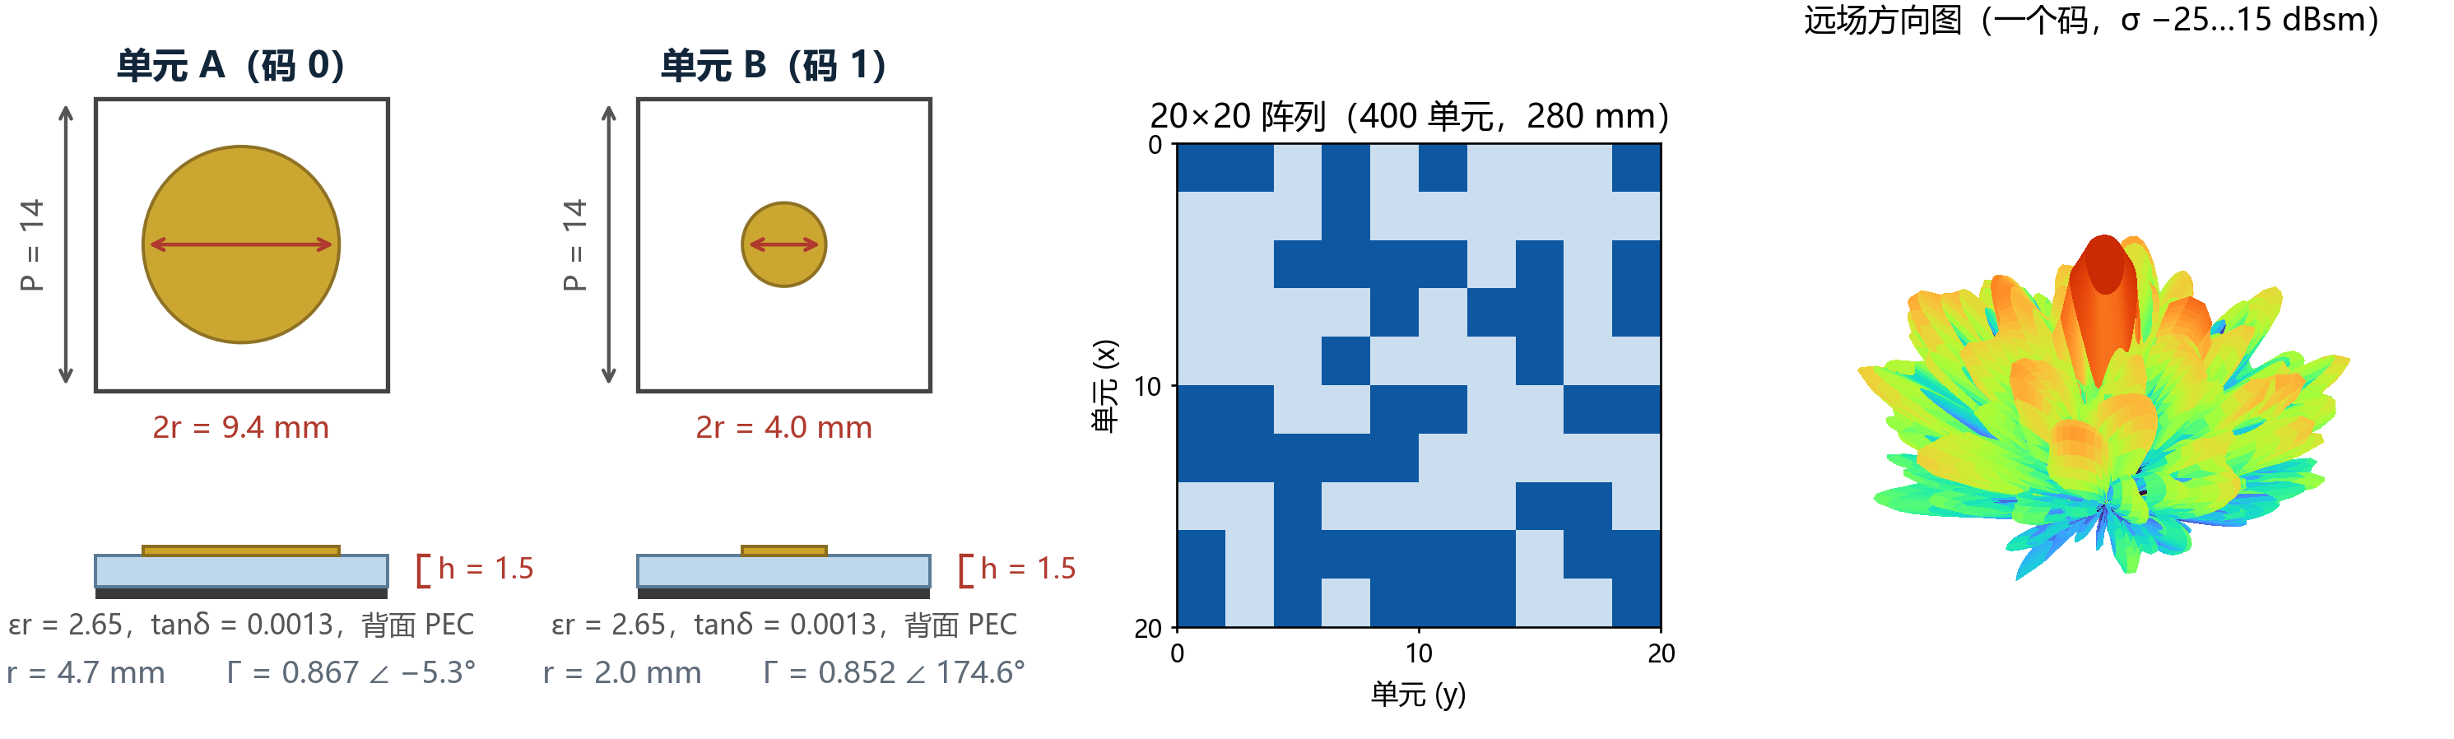
■ 器件设计 · 先看对象
两种 1-bit 单元，组成 20×20 阵列
同一块板，改贴片半径就能给出两个相差 180° 的反射相位
两态相位差 179.95°、幅度差 0.15 dB → 满足 1-bit 编码条件；口径 280 mm（9.34λ @ 10 GHz），一个码 = 一张 8280 点的方向图。
后面要学的，就是“这 100 个比特 → 那张方向图”的映射；先记住这 400 个单元是同一块板上刻出来的。
01 /10

Slide 2
■ 第一部分 · 为什么是 GNN
三个特点，正好对上我们阵列的三个痛点
400 个单元、只和邻居耦合、每个单元都带物理量——这三点决定了该用什么网络
1
2
3
只认邻居，不认网格
节点和边都是物理量
单元数变了，不用重训
我们的问题
我们的问题
我们的问题
400 个单元互相耦合。CNN 要整齐网格，缺单元、异形、曲面就失效。
码位、位置、Γ 都得进模型，不能只喂一张黑白比特图。
以后要做 40×40、缺口阵、曲面共形，每种都重训不现实。
GNN 怎么接
GNN 怎么接
GNN 怎么接
节点 = 单元，边 = 耦合；谁挨着谁就连边，布局变了只改图。
节点 9 维（码位/位置/Γ/边界），边 5 维（位移/距离/方位）。
参数和阵列大小无关，换尺寸只换图，权重不动。
一层 = 每个单元问一圈邻居；三层 = 看到三圈（≈ 1.4λ）。网络只管局部耦合，整孔径的干涉交给物理算子。
02 /10
Notes:
GNN 三步：① 每个邻居 i 把自身状态和相对位置发给中心 j；② 中心把所有消息相加（与顺序无关）；③ 结合自身旧状态更新一次，这就是一层。堆三层，信息传三圈。

Slide 3
■ 第二部分 · 我们的流程
从一串码，到一张方向图
网络只算 400 个复数，8280 个方向由物理公式算出来
数据：CST 全波仿真 2000 例 · 306 秒/例 · 单频单极化
1
2
3
4
5
码 → 阵列
查单元库
GNN
合成
物理算子
100 bit
→ 400 单元
每个单元
一个 Γ → q0
每单元 Δq
＋ 全局 b
q = q0
+ Δq + b
→ 8280 个
方向的 σ
训练时用 CST 的方向图当标签；推理时一次前向出整张图，不再跑仿真。
损失：dB 域 asinh 压缩 MSE
关键：网络不学“波怎么传播”，只学“每个单元的权重偏了多少”。
03 /10

Slide 4
■ 第三部分 · 节点与边
节点和边，装的全是物理量
400 个节点、2964 条边；每个数都有物理含义
节点：400 个单元（9 个数）
边：2964 条（5 个数）
身份
码位 0/1、±1
位移
Δx/λ、Δy/λ
这一格是哪种相位
邻居在哪个方向
位置
x/λ、y/λ
距离
r/λ
在阵列的哪个位置
隔了多远，耦合多强
物理
Γ 实部、虚部、|Γ|
方位
cos φ、sin φ
单元本身反多少、反多强
正对还是斜着
边界
是否边缘、法向
每格只连上下左右和四个对角，不做周期延拓。
邻居少不少、是不是平面
边缘单元只有 3–5 个邻居，靠“是否边缘”这一位告诉网络：别把它当内部单元。
04 /10

Slide 5
■ 第四部分 · 网络
输入 400 个单元，输出 400 个修正
3 层消息传递；每单元出 2 个数，整张图再出 1 个复数
输入
消息传递
两个输出头
合成
400 单元 × 9 维
3 层，每层 64 维
每节点 2 个 ＋ 整图 1 个
q = q0 + Δq + b
1
零初始化
2
去均值
3
物理读出
4
复数拆两路
一开始 Δq = b = 0，输出正好等于 M0。之后涨的每一分，都是学出来的。
强制 Δq 的均值为 0，让 b 专门管“整块板一起偏”，两者不打架。
不学 8280 个方向，用衍射公式算。可微，能直接做反设计。
实部、虚部分开算，避开复数求导的坑，行为完全可预期。
→ 改进可归因；分布外还能退回 M0
→ |b| 才有物理意义（≈ 0.37）
→ 反设计只需对 400 个 q 求梯度
→ 训练稳定，结果可复现
四个设计都为同一件事：让网络只学“物理算不准的那一点”，其余交给物理。
05 /10

Slide 6
■ 第四部分 · 补充
q 是什么：四个符号，一次讲清
q 是每个单元的复权重（幅度＋相位），它决定这一格怎么反波
q = q0（标称） + Δq（逐单元修正） + b（共同偏移）
q0
单元库里查出来的标称权重。这一格是 0 还是 1，就决定了它；0 参数。
只有两个值：0.867∠−5.3° 和 0.852∠174.6°
Δq
GNN 吐出来的逐单元修正，400 个复数。补的是邻居耦合、边缘效应带来的偏差。
逐格不同，同一个宏比特里的 4 个单元也能不一样
b
整张图平均出来的共同偏移，1 个复数。补的是整块板朝法向一起多反的那一点。
所有单元共用同一个 b，网络自己学到 |b| ≈ 0.37
q
三者相加，就是这一格最终的复权重；代进衍射公式，就得到 8280 个方向。
它是网络真正交付的东西，也是反设计的抓手
等价写法：论文里的 γ = Γbit(1 + δ)，δ 就是这里 Δq/q0 那一类修正。
一句话：q0 是“应该反多少”，Δq 是“实际偏了多少”，b 是“整块板一起偏了多少”。
06 /10

Slide 7
■ 第五部分 · 四个模型
先分清 M0 / M1 / M2 / M3
吃同一批数据、同一个划分，比出来的数才有意义
模型
是什么
干什么用
M0
纯物理：查单元库 + 衍射公式，0 参数
物理下限，也是“完全不学习”的参照
M1
CNN（U-Net）：直接从码出方向图，21 万参数
没有物理、没有图的对照
M2
GNN 直接出 q，不加 q0，9.7 万参数
消融：残差到底值不值
M3
我们的：q = q0 + Δq + b，10 万参数
主模型
另外还有 M0g：给 M0 每个样本单独拟合一个复数，只当“上界”参考，不是可用的模型。
目前只跑了 M0 和 M3；M1、M2 还没训，是下一步要补的对照。
07 /10

Slide 8
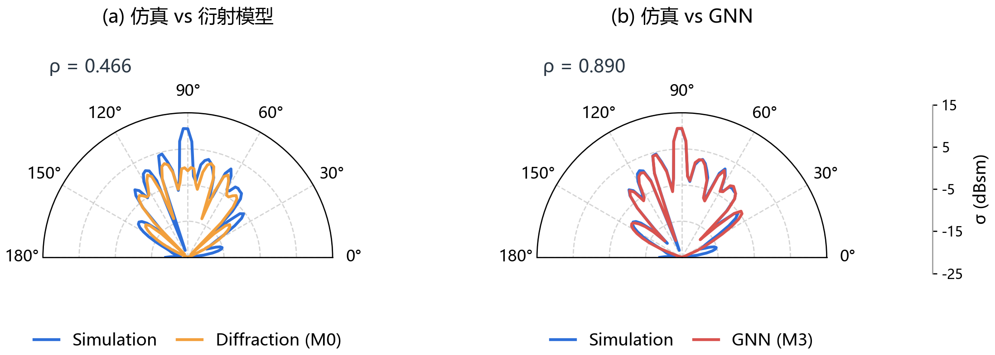
■ 第六部分 · 结果
291 个样本，法向的缺口补上了
先跑 291 个样本（其中 44 例做测试），训练 5 个 epoch
法向误差（θ=0°）
RMSE
方向图相关
−16.1 → +0.16 dB
4.65 → 2.64 dB
0.87 → 0.96 rho_db
结论
·
|b| 自己学到 0.37
和理论值一致——它自己找到了那个共同分量
·
误差从法向迁到大角域
法向 0.29 dB，掠射 4.1 dB 成了新短板
·
291 例、5 个 epoch
初步结果，全量 2000 例还没训
ρ 为单切面（φ=0°/180°）dB 域相关系数，样本取 test case 158；右上角 0.87 → 0.96 是全角域 rho_db。
08 /10

Slide 9
■ 第七部分 · 后续计划
下一步：把四个维度打开
模型骨架不用动，缺的是场景和数据
尺寸外推
异构单元
20×20 → 更大口径
不同相位单元混排
滑窗、分块，块与块之间互相纠错
需要异质图：节点和边都分类型
曲面共形
多频宽带
平面 → 曲面
单频 → 多频
位置和法向已经进特征，改图结构即可
色散进单元库；阵中 f0 已偏到 9.6 GHz
近期：全量 2000 例训练 → 中期：异质图 + 尺寸外推 → 远期：曲面、多频、反设计闭环
四个方向共用一个模型：换图、换单元库、换数据，不换网络。
09 /10

Slide 10
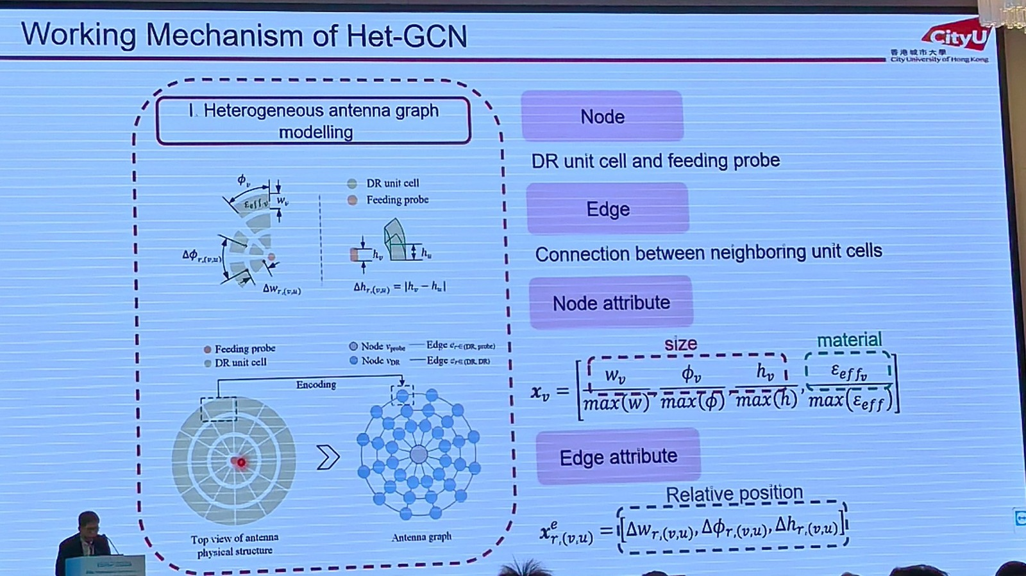
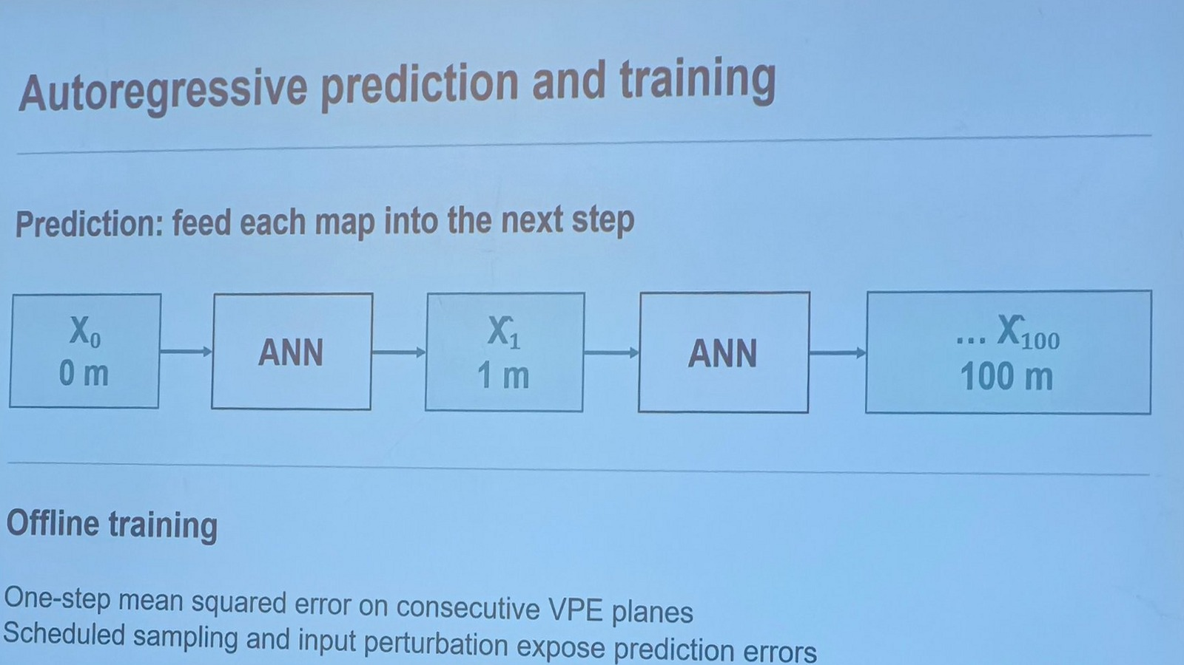
■ 第八部分 · 会议启发
两篇会议工作，两条能直接用的思路
只借组织方式，不借网络结构
异构 GCN
自回归外推
节点是不同器件，边是物理连接
一次只预测下一步，再喂回去
→ 不同相位单元，就是多类型节点
→ 尺寸外推时，块与块可以这样接力
借的是“异质图 + 逐步外推”的组织方式，不是他们的网络结构。
10 /10
Notes:
异构 GCN：Het-GCN：节点 = DR 单元与馈电探针（不同类型），边 = 相邻单元的物理连接；节点属性 = 尺寸 + 材料，边属性 = 相对位置；不同关系（DR-DR、DR-Probe）用不同权重。对应我们：不同相位单元就是不同节点类型。
自回归外推：网络只学“下一米”怎么变；把预测当输入，一步步推到 100 米；训练时故意喂错的预测，学会纠错

